Slide 1











جامعة طرطوس
كلية هندسة تكنولوجيا المعلومات والاتصالات
قسم النظم الحاسوبية والإلكترونية
التنبؤ بأمراض القلب
باستخدام
تقنيات تعلم الآلة
بإشراف الدكتورة : سوزي صالح
اعداد: محمد حسن اسعد / جعفر علي صالح / بتول محمد إبراهيم
2024/2023

Slide 2
محاور العرض
01
الغاية من المشروع
02
أمراض القلب
03
الفرق بين الامراض المدروسة
04
الإشارة القلبية
05
خوارزميات العمل
06
استخراج السمات
07
تدريب الخوارزميات
08
مقارنة النتائج
09
فيديو تطبيقي عن المشروع المنجز

Slide 3

التنبؤ بأمراض القلب باستخدام تقنيات تعلم الآلة

Slide 4

مقدمة
أمراض القلب تعد السبب الرئيسي للوفاة في العالم ، ورغم التطور الكبير في مجال الطب، إلا أن تشخيص هذه الأمراض المبكر ودقة التشخيص لا يزالان تحديًا كبيرًا. اليوم، سنقدم لكم كيف يمكن للذكاء الاصطناعي وتعلم الآلة أن يكونا بمثابة ثورة في هذا المجال، وكيف يمكنهما مساعدتنا في اكتشاف أمراض القلب مبكرًا وبشكل أكثر دقة، مما يفتح آفاقًا جديدة لعلاج أكثر فعالية وحياة أفضل للمرضى.

Slide 5
الغاية من المشروع
بناء نظام ذكي متكامل لقراءة وتشخيص أمراض القلب باستخدام تقنيات تعلم الآلة المتقدمة.
يهدف النظام إلى تقديم تشخيص دقيق وسريع لمجموعة متنوعة من أمراض القلب.
بناء نظام ذكي
تشخيص الأمراض
1
2
4
3
دمج التكنلوجيا في المجال الطبي
تقليل نسبة الاخطاء
توفير واجهة مستخدم سهلة الاستخدام للأطباء والممارسين الصحيين ، مما يسهل عملية تبني التكنولوجيا في البيئات الطبية المختلفة.
تحسين معدلات الكشف المبكر عن الأمراض القلبية، وتقليل نسبة الأخطاء الطبية.

Slide 6
أمراض القلب
التهاب فرع الحزيمة الأيسر
LBBB
الرجفان البطيني
الرجفان الأذيني
الانقباضات البطينية المبكرة PVC
الرفرفة الأذينية

Slide 7
الفرق بين الأمراض المدروسة
الإنقباضات البطينية المبكرة
PVC
هي ضربات قلب إضافية تبدأ في البطينين ، تؤدي الى زيادة خطر الإصابة بمشاكل في نظم القلب او ضعف العضلة ( اعتلال عضلة القلب)
PVC
LBBB
التهاب فرع الحزيمة الايسر
تأخير او انسداد مسار النبضات الكهربائية في البطينين ، قد يؤدي الى الاغماء ومضاعفات خطيرة .

Slide 8
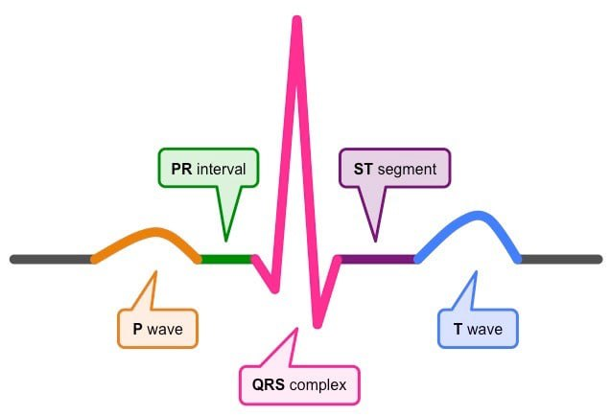
الإشارة القلبية
يتكون مخطط القلب الكهربائي من:
الموجة P
الموجةQRS
الموجة T
وغالبا ما يتكون المركب QRSمن موجات منفصلة هي الموجةQو Rو Sو لكن هذا ليس دائما

Slide 9
خوارزمية العمل
الحصول على البيانات واستعراضها
معالجة أولية للبيانات
استخراج السمات
معالجة السمات المستخرجة
تدريب واختبار الخوارزميات
مقارنة النتائج واختيار الافضل
اظهار العمل

Slide 10
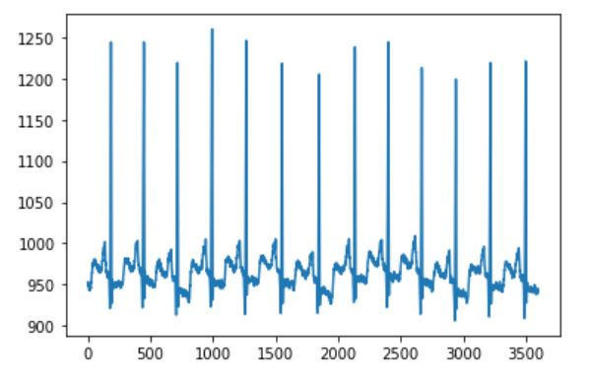
خوارزمية العمل
الحصول على البيانات واستعراضها

Slide 11
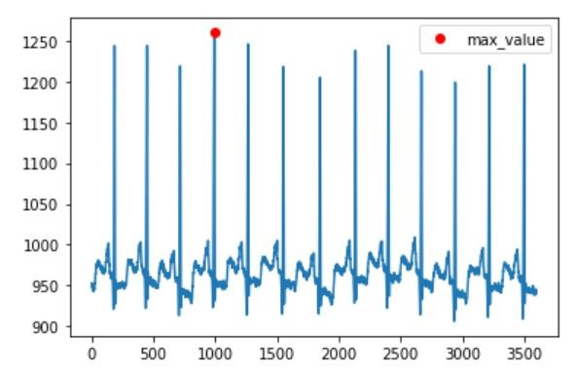
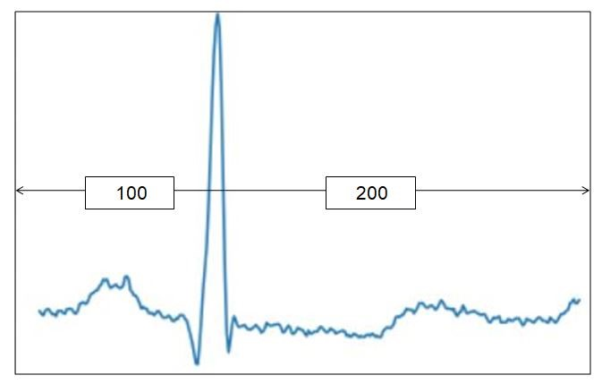
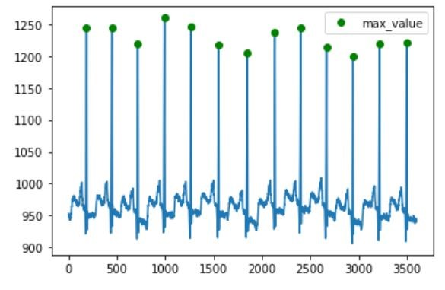
معالجة أولية للبيانات

Slide 12
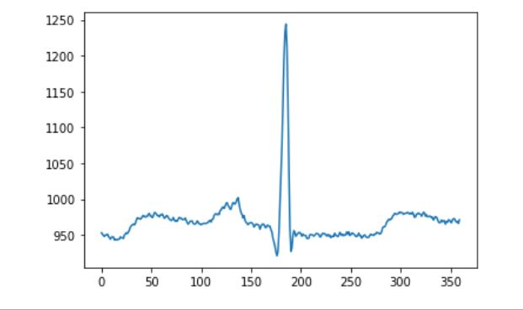
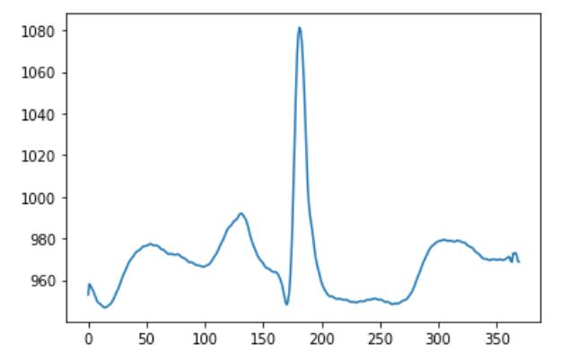
معالجة أولية للبيانات
تطبيق فلتر

Slide 13
خوارزمية العمل
معالجة البيانات

Slide 14
خوارزمية العمل
معالجة البيانات
الحالة الطبيعية | عدد الحالات 984 | الترميز 0
حالةPVC | عدد الحالات 412 | الترميز 1
حالةLBBB | عدد الحالات 532 | الترميز 2

Slide 15
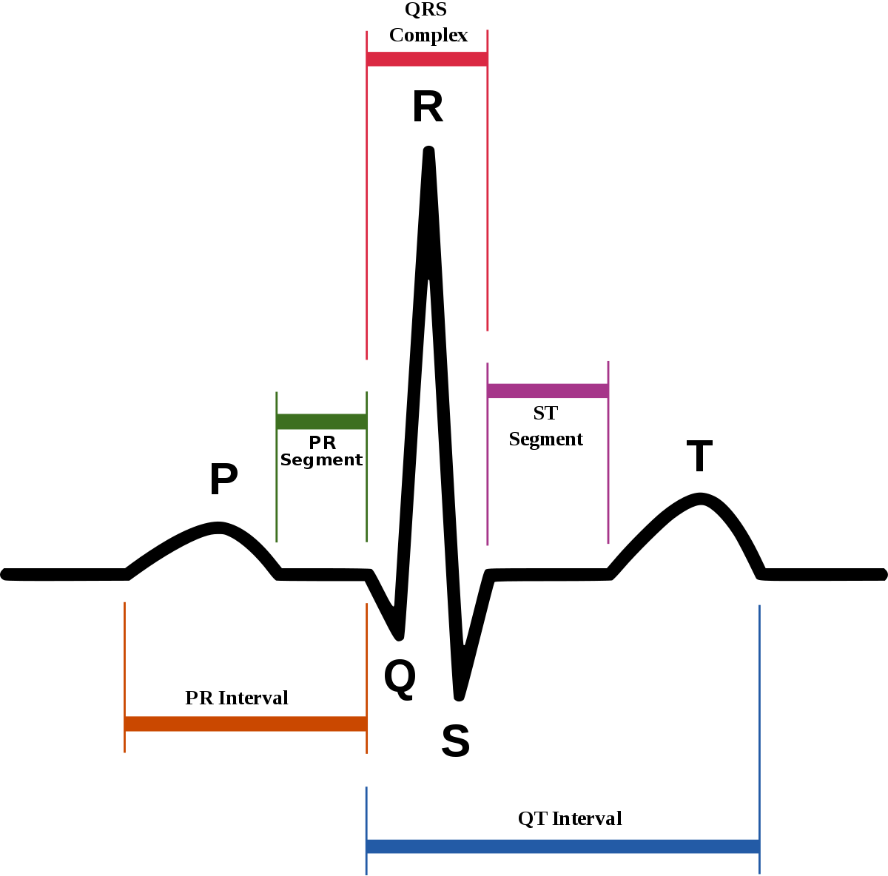
استخراج السمات
استخراج السمات
• استخلاص الموجة P
• استخلاص الموجة Q
• استخلاص الموجة R
• استخلاص الموجة S
• استخلاص الموجة T
• استخلاص المسافات بين الأمواج

Slide 16
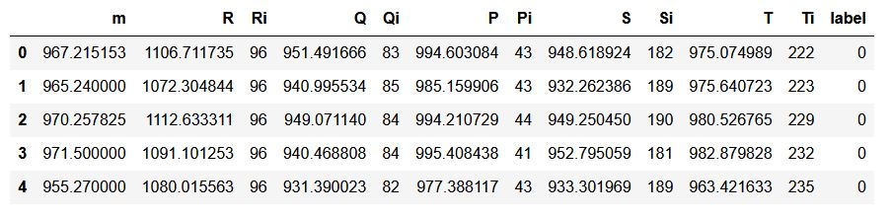
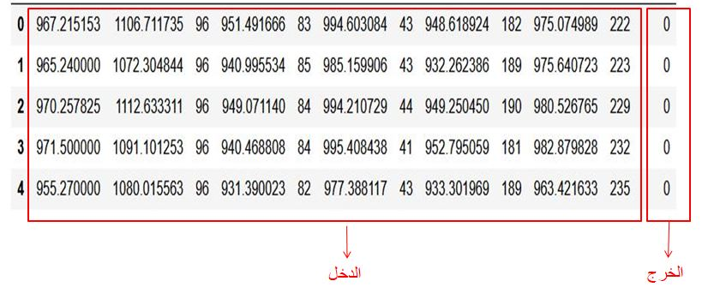
استخراج السمات
معالجة السمات المستخرجة

Slide 17
استخراج السمات
معالجة السمات المستخرجة
اسم الحالة | عدد العينات الكلي | بيانات التدريب 60% | بيانات الاختبار 30% | التجريب 10%
Normal | 984 | 590 | 296 | 98
PVC | 412 | 248 | 123 | 41
LBBB | 532 | 319 | 160 | 53

Slide 18
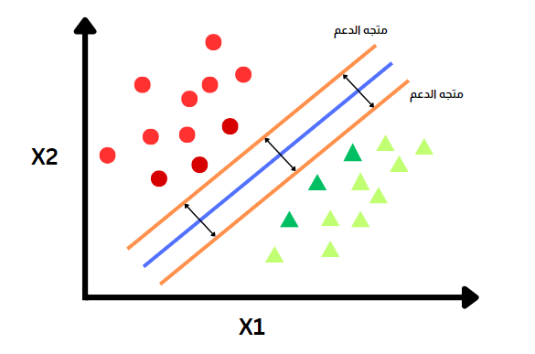
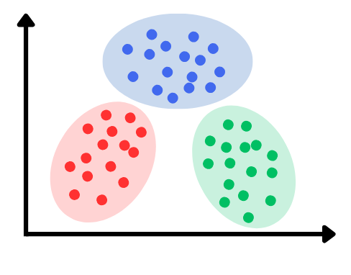
تدريب الخوارزميات المختلفة
Super vector machine
فكرة SVM بسيطة: تقوم الخوارزمية بإنشاء خط أو طائرة مفرطة تفصل البيانات إلى فئات.
Super vector machine
2
KNeighbors Classifier
3
1
Decision Tree Classifier
4
KNeighbors Classifier
Random Forest Classifier
هي نوع من خوارزمية ((MLالخاضعة للإشراف تستخدم مجموعة كاملة من نقاط البيانات، وتقسم إلى عدة فئات للتنبؤ بتصنيف نقطة عينة جديدة.

Slide 19
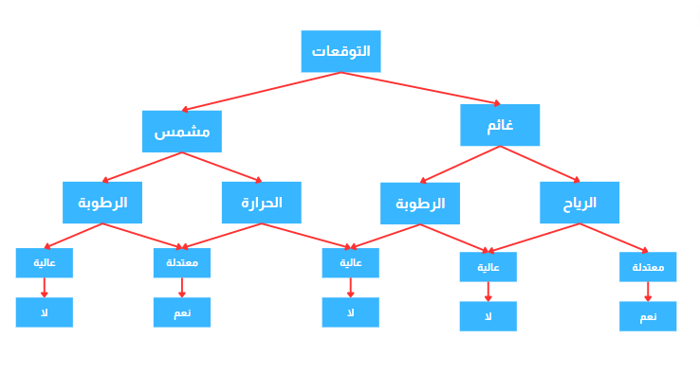
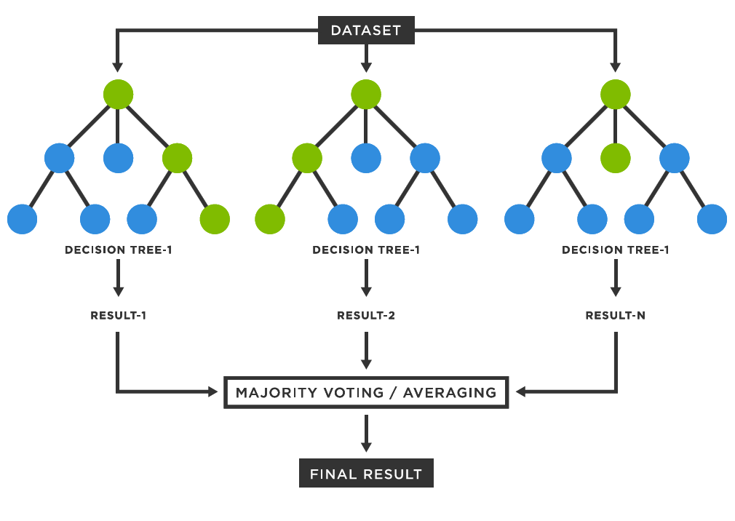
تدريب الخوارزميات المختلفة
Decision Tree Classifier
2
تقارن هذه الخوارزمية قيم سمة الجذر مع سمة السجل (مجموعة البيانات الحقيقية) ، وبناءً على المقارنة ، تتبع الفرع وتنتقل إلى العقدة التالية.
Super vector machine
KNeighbors Classifier
3
1
Decision Tree Classifier
Random Forest Classifier
Random Forest Classifier
4
هي خوارزمية تعلم خاضعة للإشراف. "الغابة" التي تبنيها، هي مجموعة من أشجار القرار، وعادة ما يتم تدريبها على طريقة "التعبئة"

Slide 20
مقارنة النتائج
Portfolio Presentation
You can simply impress your audience and add a unique zing and appeal to your Presentations. I hope and I believe that this Template will your Time, Money and Reputation.
86.8%
83%
88%
50%
Random Forest Classifier
Decision Tree Classifier
KNeighbors Classifier
Super vector machine

Slide 21
مقارنة النتائج
Portfolio Presentation
You can simply impress your audience and add a unique zing and appeal to your Presentations. I hope and I believe that this Template will your Time, Money and Reputation.

Slide 22



Slide 23
شكرا لإصغائكم

